Slide 1


Practicum Interno Línea de Datos: Ingeniería, Analítica y Visualización
Pipeline Automatizado del Macroentorno UTPL
Jesús Rivas R. Cuarto Ciclo - Computación - UTPL

Slide 2

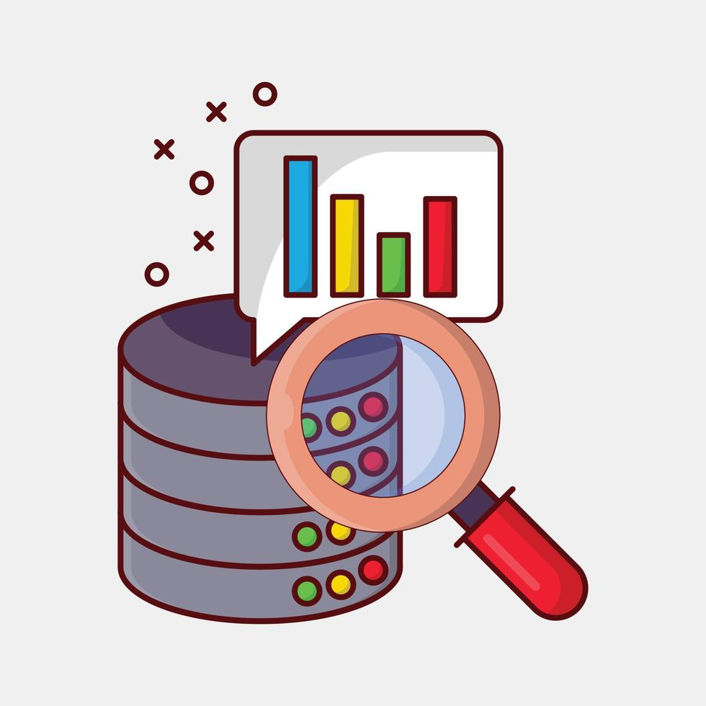
Contexto del Proyecto
El propósito principal de este prácticum es construir un pipeline de datos sostenible y reproducible que reemplace procesos operativos manuales y lentos.
Nuestra misión fue integrar indicadores económicos y laborales provenientes de nueve fuentes públicas del país (BCE, INEC, Supercías, MINEDUC).
Al procesar esta información a través del Modelo Medallón, el objetivo final es alimentar un tablero interactivo que responda a tres preguntas estratégicas clave para la universidad.

Slide 3
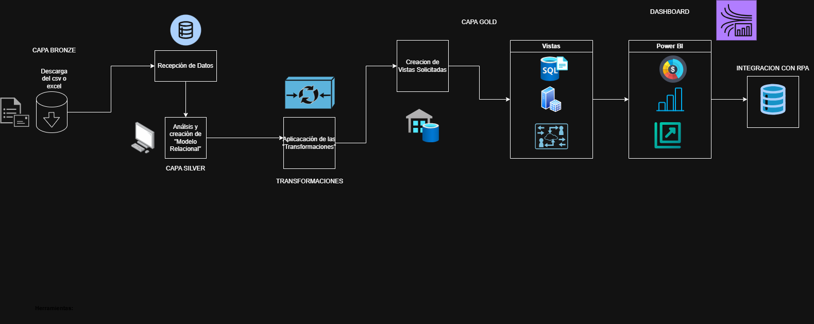
Diseño de Arquitectura de Datos
Antes de codificar, diseñamos el plano de nuestra fábrica de datos bajo el estándar del Modelo Medallón:
Capa Bronze: Zona de aterrizaje para la recepción de archivos crudos.
Capa Silver: Área de limpieza, estandarización y construcción del modelo relacional.
Capa Gold: Cruces estratégicos y vistas listas para el consumo en el Dashboard analítico.

Slide 4






Fase Inicial: Capa Bronze
Para validar la lógica del pipeline, comenzamos simulando el proceso de extracción.
Extracción Manual
Fuentes Públicas
Entorno Virtual
Descargamos los archivos en formatos Excel y CSV directamente desde los portales oficiales, imitando el comportamiento futuro del sistema automatizado.
Recolectamos datos pesados y complejos del BCE, encuestas del INEC, directorios de la Supercías y registros del MINEDUC.
Instalamos y configuramos un entorno virtual de desarrollo aislado y seguro para preparar nuestras herramientas de transformación.

Slide 5


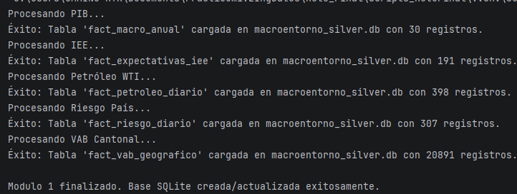
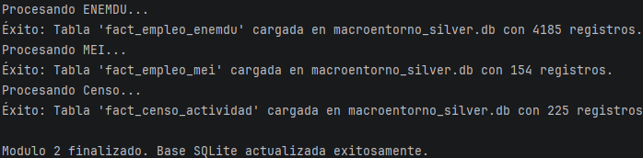
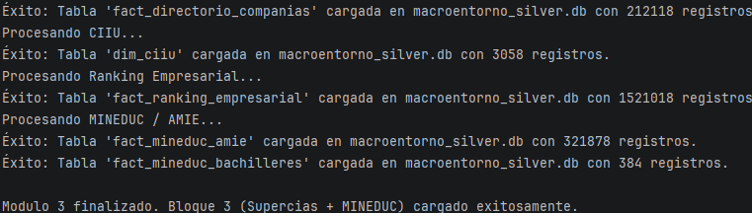
Capa Silver: Limpieza y Modelado
Los Primeros Motores (Python)
Para procesar los archivos crudos, desarrollamos los Módulos 1, 2 y 3 utilizando el lenguaje Python.
Base de Datos Local
Empleamos librerías especializadas para la manipulación de datos, normalizando columnas, eliminando filas con ruido y estandarizando formatos de fecha de estructuras que venían pivotadas y desordenadas.
Todo el resultado de esta limpieza profunda fue inyectado ordenadamente en una base de datos local SQLite.
Aquí se materializó nuestro Modelo Relacional, garantizando que la información del país estuviera estructurada, limpia y lista para relacionarse.
Modulo 1
Modulo 2
Modulo 3

Slide 6

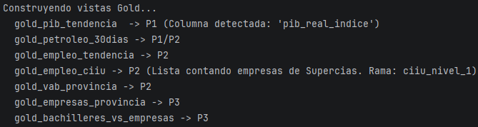
Capa Gold: Generación de Vistas
Con la Capa Silver construida, desarrollamos el Módulo 4. Su objetivo: responder mediante código a las preguntas planteadas en el documento del reto.
Ejecutamos bloques de código SQL para crear "Vistas Gold" dinámicas.
Ejemplos clave: gold_pib_tendencia y la más compleja, gold_bachilleres_vs_empresas.
Analizamos y validamos rigurosamente cada cálculo cruzado en el entorno de DB Browser antes de avanzar.

Slide 7






El Punto de Giro: Integración con RPA
Durante la fase de visualización, recibimos la entrega oficial del equipo de automatización RPA.
El Nuevo Entorno (Oracle)
Archivo 1: Catálogos
Archivo 2: Métricas
Recibimos un SQL con sentencias DDL y datos tipo texto (Ej. Directorio Supercías) para estructurar el ecosistema.
Un segundo SQL contenía JSONs numéricos puros con series históricas del PIB, VAB y datos de la ENEMDU.
Para integrar la automatización, tuvimos que conectarnos directamente a una base de datos Oracle donde el bot depositó la información.

Slide 8


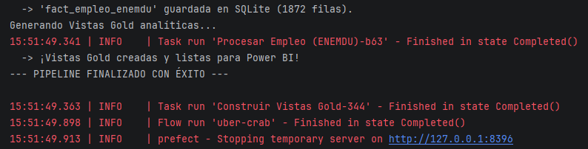
Auditoría RPA y Nuevas Vistas Gold
El Script Maestro
Limpieza y Recalculo
Desechamos nuestros scripts iniciales y creamos un único código unificado. Usamos la librería oracledb para conectarnos en caliente y pandas para "desarmar" (aplanar) los complejos JSONs crudos del RPA.
Procesamos los datos por lotes (chunks) solucionando graves errores de codificación ("Mojibake"). Finalmente, recreamos exactamente las mismas Vistas Gold en SQLite, probando la adaptabilidad de nuestra arquitectura.

Slide 9
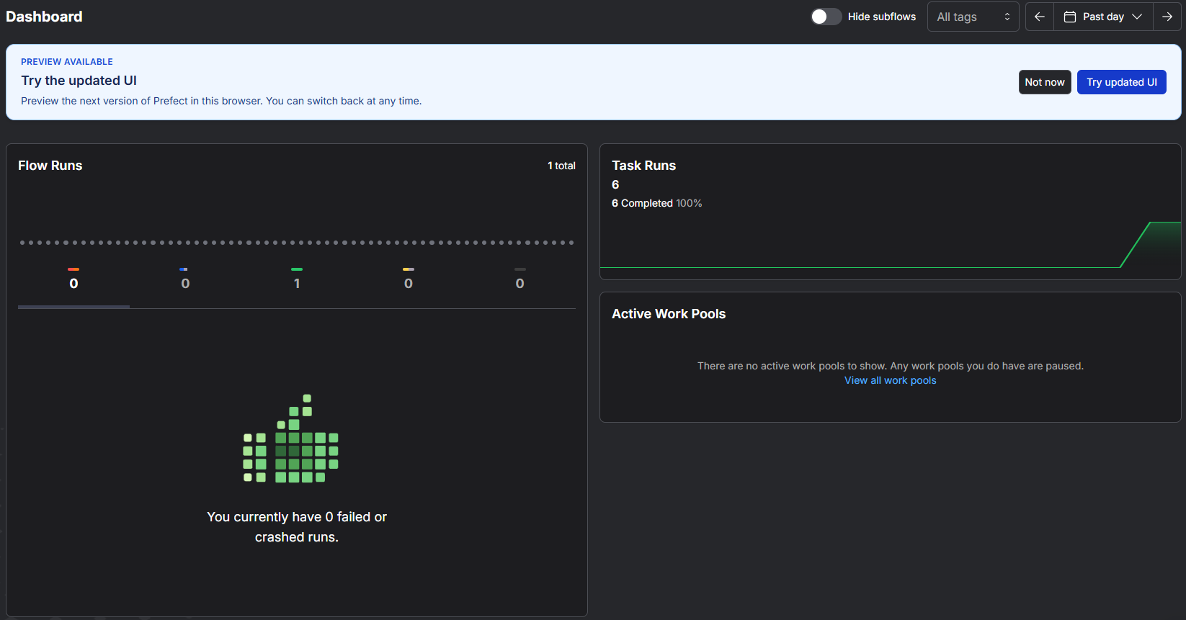
Orquestación: Gobernabilidad Total con Prefect
Un pipeline automático no sirve si falla en silencio. Para garantizar fiabilidad empresarial, implementamos Prefect.
Actúa como el Director de Orquesta del proyecto.
Usando decoradores (@task y @flow), define el orden estricto en que deben ejecutarse las limpiezas y cruces.
Si un dato falla, lo aísla y alerta, evitando que toda la base de datos colapse.

Slide 10
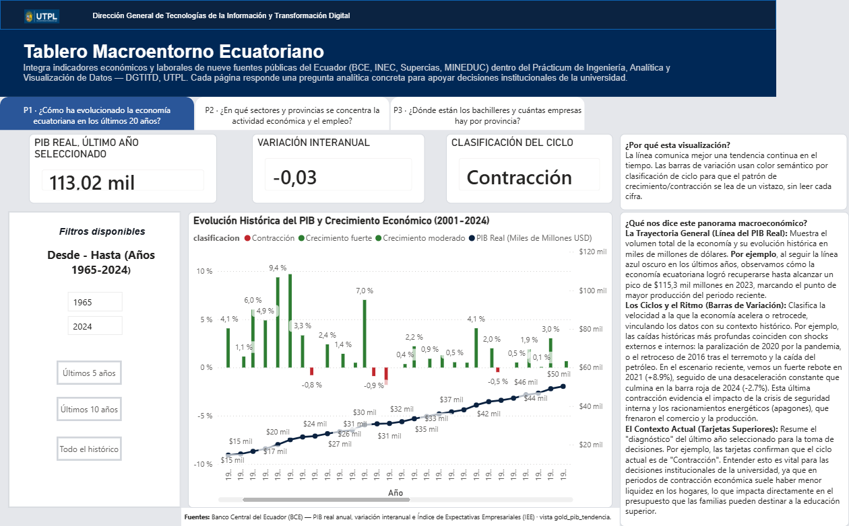
El Entregable: Dashboard Analítico
Conectamos finalmente nuestra Capa Gold a Power BI.
El resultado es un tablero gerencial dividido en tres páginas clave que responden a las preguntas del documento.

Slide 11






Mirando al Futuro: Conclusiones y Próximos Pasos
Hacia dónde debe evolucionar este ecosistema de datos.
1. IA Predictiva
2. Automatización Proactiva
3. Escalabilidad Cloud
Con una Capa Gold limpia e histórica, el siguiente paso es aplicar modelos de Machine Learning. Debemos pasar de un análisis descriptivo (¿qué pasó?) a uno predictivo (¿qué carreras tendrán más demanda futura?).
Migrar la base de datos local (SQLite) a un Data Warehouse en la nube (ej. Azure/AWS). Esto democratizará los datos, permitiendo que otras facultades consuman esta misma "única fuente de la verdad".
Evolucionar de un tablero pasivo a un sistema de alertas activas. Configurar notificaciones automáticas para las autoridades si un indicador estratégico (ej. brecha laboral) cruza un umbral crítico.

Slide 12

Misión Cumplida
"Reemplazamos descargas manuales por un ecosistema gobernado, orquestado y escalable.
GRACIAS POR SU ATENCIÓN

